Slide 1
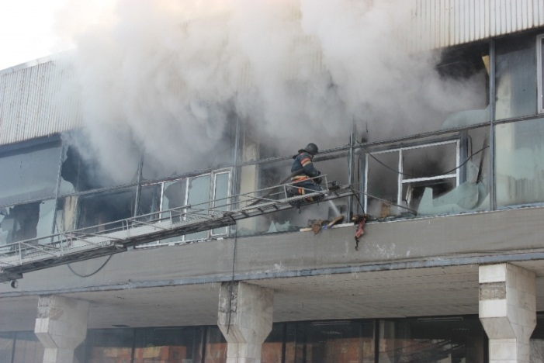
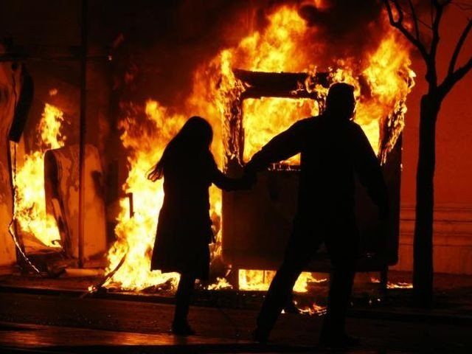
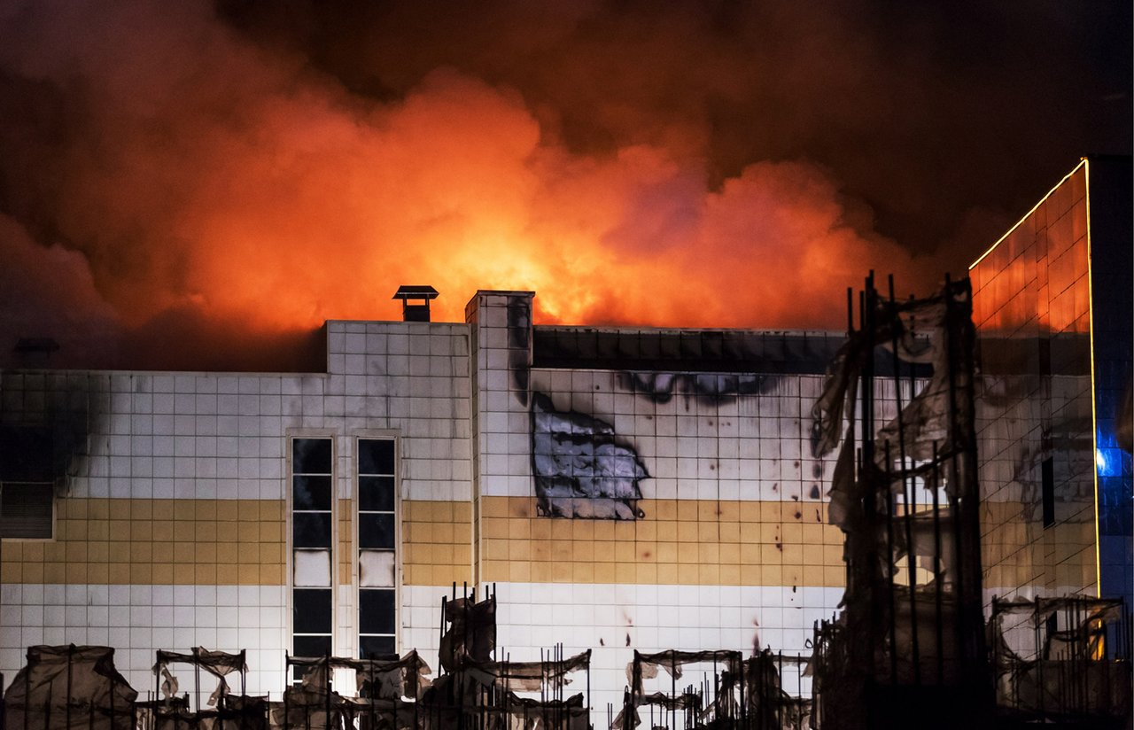
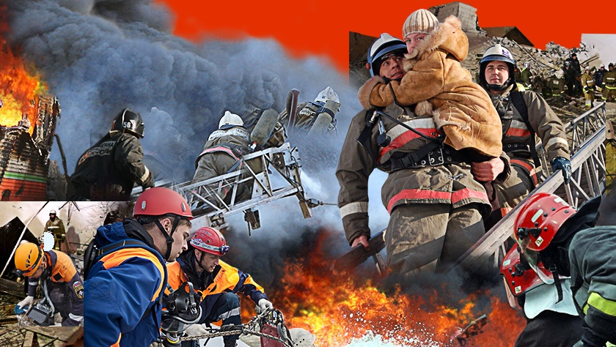
Правила поведения при пожаре в общественном месте. Алгоритм действий при пожаре в общественном месте

Slide 2
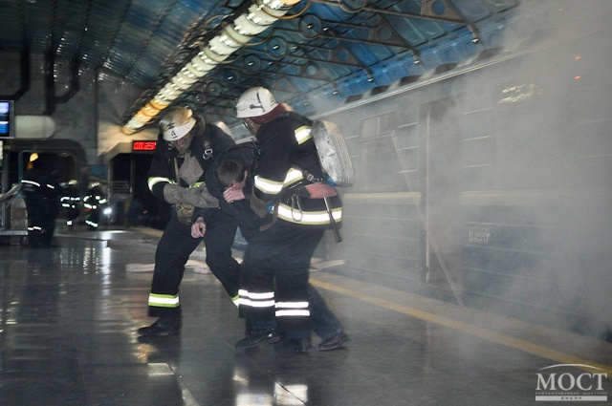
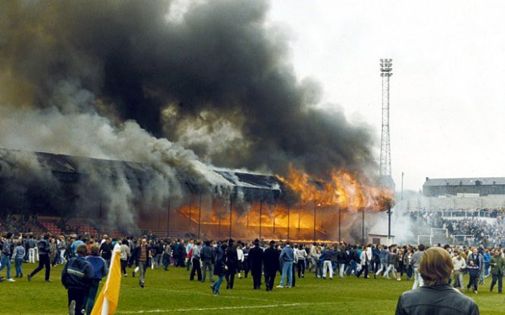
Внезапно вспыхнувший пожар - экстренная ситуация, в которой даже подготовленный человек может поддаться панике. Главных советов здесь два. Сохранять спокойствие и держать в голове четкий алгоритм действий при пожаре в общественном месте.
ОБЩЕСТВЕННЫЕ МЕСТА – места, где возможно одновременное пребывание большого количества людей на ограниченной территории (кинотеатры, театры, рынки, стадионы, зоопарки, музеи, магазины, вокзалы, парады, митинги, метро, рынки, площади и т.д.)

Slide 3
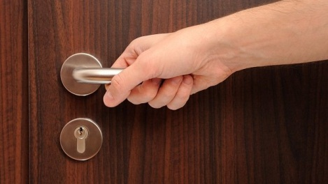
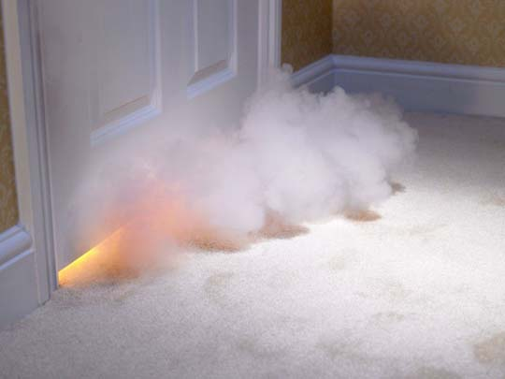
При пожаре в школе, банке, поликлинике или ином общественном месте первым делом нужно сделать следующее: Определитесь, стоит ли вам выбираться наружу. Для этого прижмитесь рукой к двери или железной ручке. Если они горячи, то недалеко от вас бушует пламя, и выход заблокирован. Дверь в такой ситуации не следует открывать! Если за дверью большая концентрация дыма - вы не видите далее, чем на 10 м, то выход наружу тоже опасен.

Slide 4
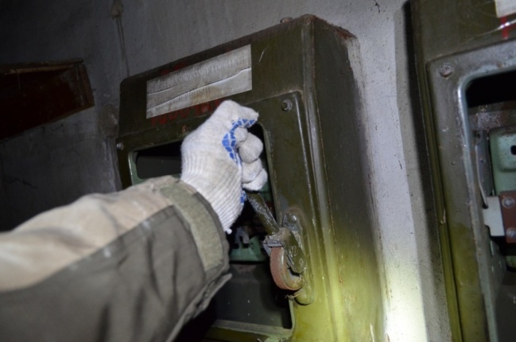
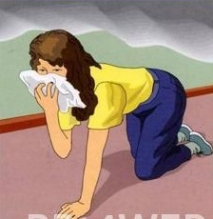
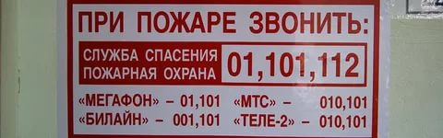
Варианты дальнейшего спасения
Возможно выйти из помещения Уходите от очага возгорания, ориентируясь на план эвакуации - как основными, так и запасными путями. При возможности отключите электроэнергию на своем пути. Лучше всего спасаться, шагая не в полный рост, а следуя на четвереньках. Опасные для нашего организма продукты горения начинают скапливаться в воздухе на высоте человеческого роста. Прикрывайте рот и нос платком, салфеткой, предметом одежды или иным подручным средством. Не забывайте плотно закрывать за собой двери - это удержит распространение огня. Выбравшись из здания, не рискуйте вернуться обратно, чтобы помочь оставшимся в нем - разумнее как можно быстрее сообщить в противопожарную службу о случившемся. Если спасательные работы на объекте уже ведутся, не забудьте сообщить должностным лицам, что вы смогли выбраться самостоятельно, чтобы сузить радиус поисков пострадавших.

Slide 5
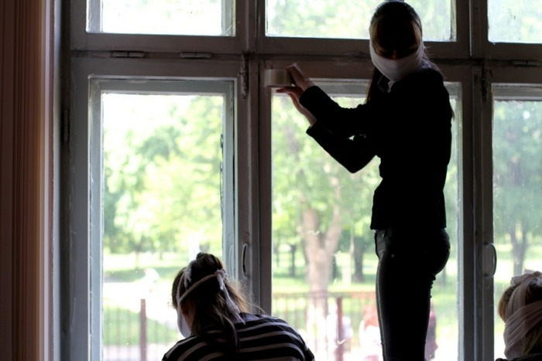
Невозможно выйти из помещения Если пожар в школе или ином помещении застал вас в закрытом кабинете, откуда нет возможности выйти, то первым делом постарайтесь не поддаваться панике, какими бы не бесполезными казались в вашей ситуации эти слова. Накройтесь большим полотнищем плотной ткани. Отлично, если у вас есть возможность полностью его намочить. Исследуйте помещение на наличие выхода на крышу либо пожарную лестницу. Если никаких путей нет, то постарайтесь как можно надежнее защитить свое убежище. Для этого плотно затворите двери, а щели между ними и косяком загерметизируйте любой тканью. Закройте все окна, вентиляционные решетки, форточки. Приток воздуха неминуемо будет привлекать на себя пламя. Если в помещении есть доступ к воде, то не забывайте держать пол, двери все время мокрыми. В случае, когда помещение начинает заполняться дымом, важно передвигаться только на четвереньках, закрыв нос и рот тканью (желательно ее также смочить). Находитесь возле окна, всеми силами привлекайте к себе внимание спасателей и прохожих.
Ни в коем случае не разбивайте окна! Нарушение герметичности вызовет только увеличение силы пламени и очага возгорания.

Slide 6
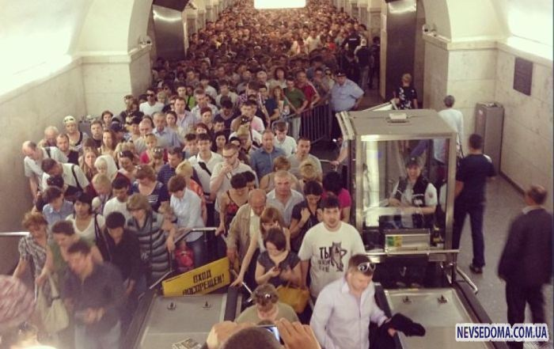
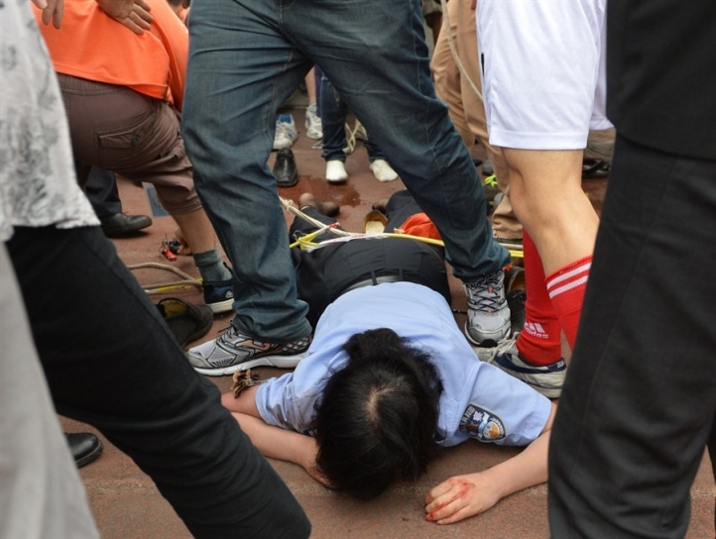
Борьба с паникой
Все правила поведения при пожаре в общественном месте учат нас: не поддавайтесь панике! Так называют безотчетный страх, состояние психики, которое вызывают экстремальные внешние условия. Выражается все это в виде неконтролируемого острого приступа ужаса, который может охватить как одного человека, так и группу людей, инстинктивно пытающихся покинуть пугающую их ситуацию, избежать ее.

Slide 7
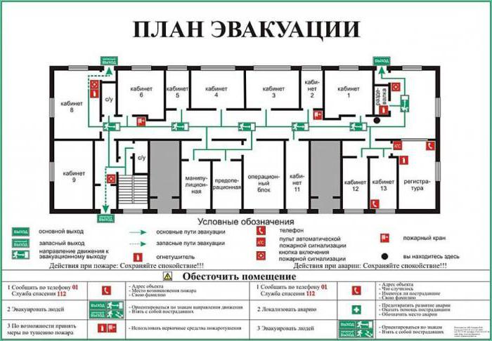

Чтобы не попасть в беду...
Правила поведения при пожаре в общественном месте предупреждают о том, что, входя в помещение нужно, как это ни странно, представлять, что может случиться возгорание. Поэтому: Входя в незнакомое здание, старайтесь держать в голове дорогу к выходу. Обращайте внимание на расположение табличек с планами эвакуации. Запоминайте, где находятся основные и запасные пожарные выходы. Если вы с маленьким ребенком, держите его за руку.

Slide 8
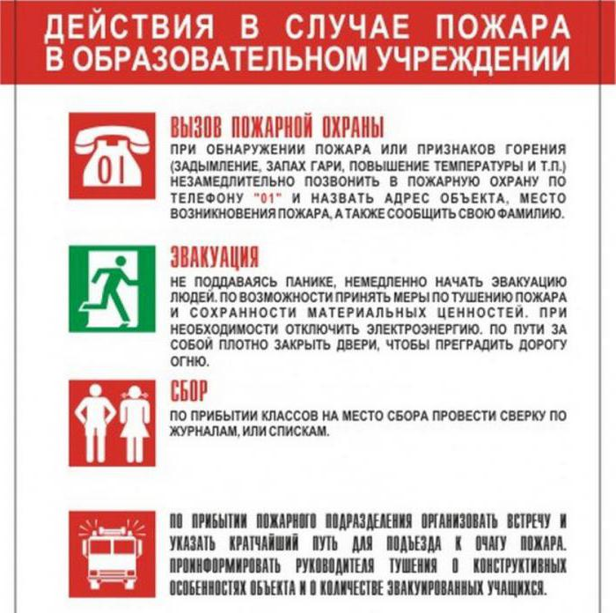

Slide 9
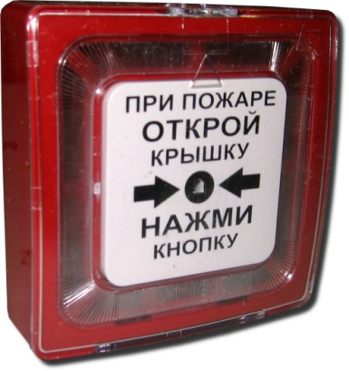
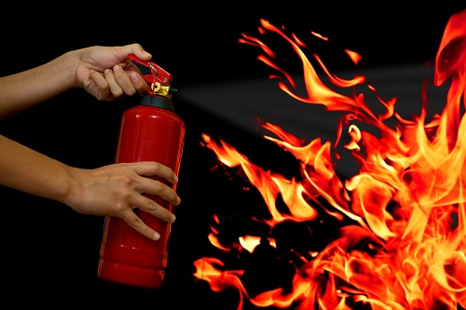
Если случился пожар
Правила поведения при пожаре в общественном месте выливаются в несколько жизненно важных советов: Если вы услышали крики "Пожар!", не поддавайтесь панике, к чему принуждайте и находящихся вокруг вас, особенно детей, пожилых людей, женщин.
Как можно быстрее позвоните в противопожарную службу сами или попросите телефон у окружающих. Возможно, рядом с вами будет кнопка пожарной сигнализации.
Оцените масштабы возгорания. Если вы можете устранить его самостоятельно, то нужно организовать на поиски огнетушителя и борьбу с пламенем окружающих.
Если пожар обширен, а помещение заполняется дымом, самое важное - всем, сохраняя спокойствие, двигаться к пожарному выходу. Пропустите вперед детей, женщин и стариков. Приведите в чувство поддавшихся панике - кто-то придет в себя и от пощечины. Других нужно вести к выходу или же сдерживать от хаотичных передвижений.

Slide 10
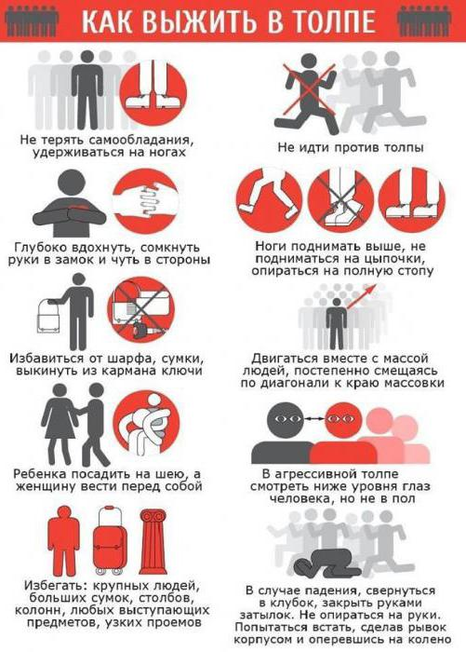
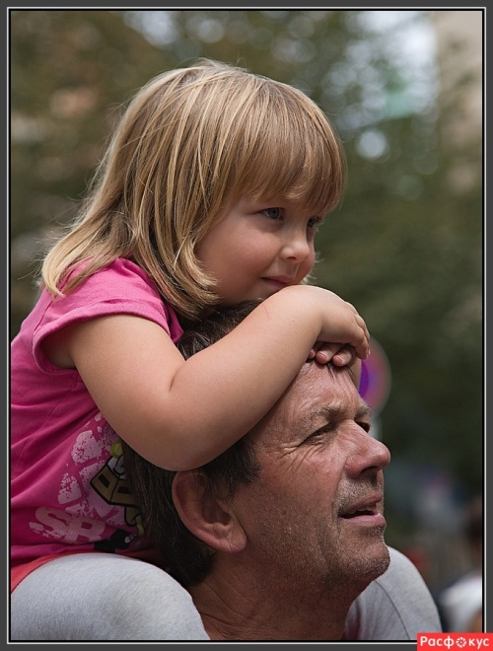

Slide 11
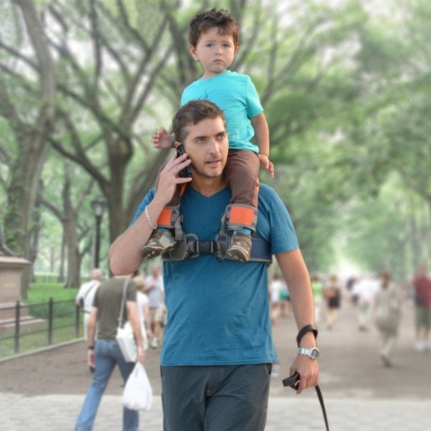
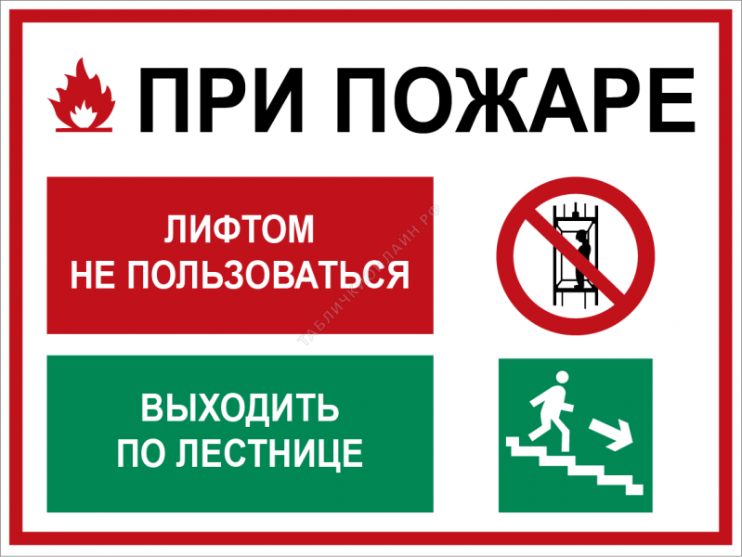
Если все же случилась давка, то согните руки в локтях и прижмите их к ребрам. Резко наклоните корпус назад, сдерживая спиной давление на вас толпы. Попытайтесь в таком положении продвигаться вперед.
Если вас сбили с ног, встаньте на колени, опираясь руками об пол. Резко оттолкнувшись ногой от пола, рывком выпрямите корпус.
В давке лучше посадить ребенка на плечи или вести его перед собой.
Ни в коем случае не пользуйтесь лифтами! Спускайтесь только по лестнице. Не поддавайтесь безумному желанию спастись, прыгнув с большой высоты из окна.
Если нет возможности спастись самостоятельно, забаррикадируйтесь в незанятом огнем помещении и ожидайте помощи.

Slide 12
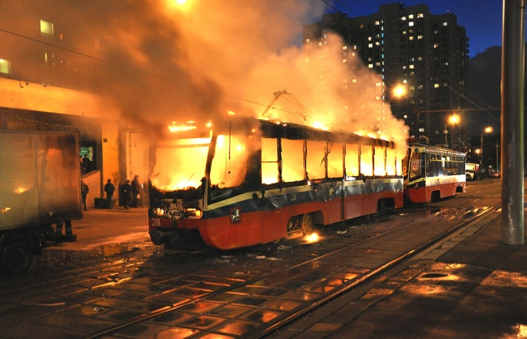
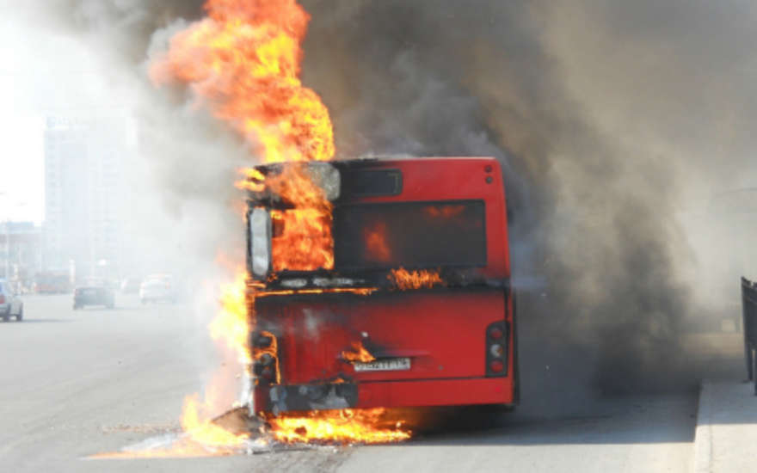
Пожар в транспорте
Если пожар застал вас в трамвае, троллейбусе, автобусе и т.д., то важно следующее:
Как можно скорее оповестите о случившемся водителя и других пассажиров. Используйте огнетушители и подручные средства для борьбы с огнем. Будьте осторожны - металлические конструкции могут быть под напряжением! Эвакуация в случае, если двери блокированы, ведется через аварийные люки и окна. По их открытию представлена наглядная инструкция. Можно выбить окно двумя ногами, повиснув на руках на поручне. Салон следует покидать как можно быстрее, так как из-за замыкания проводов или нагревания бака с горючим возможен взрыв. Защищайте дыхательные пути куском ткани.

Slide 13
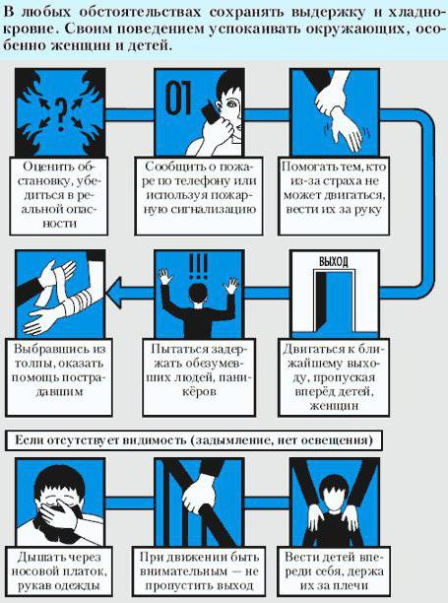

Slide 14
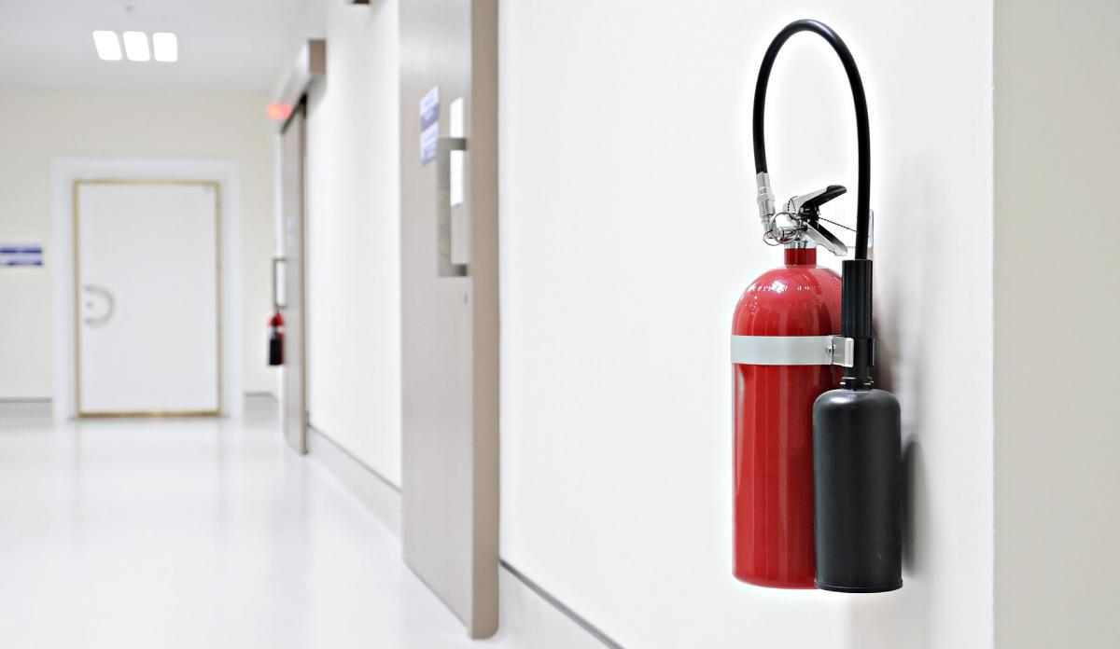
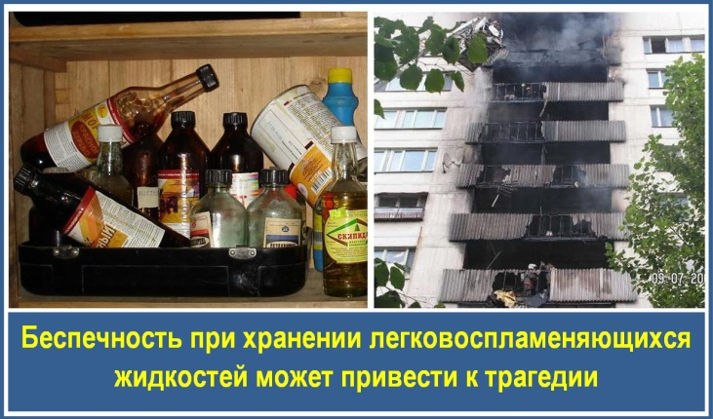
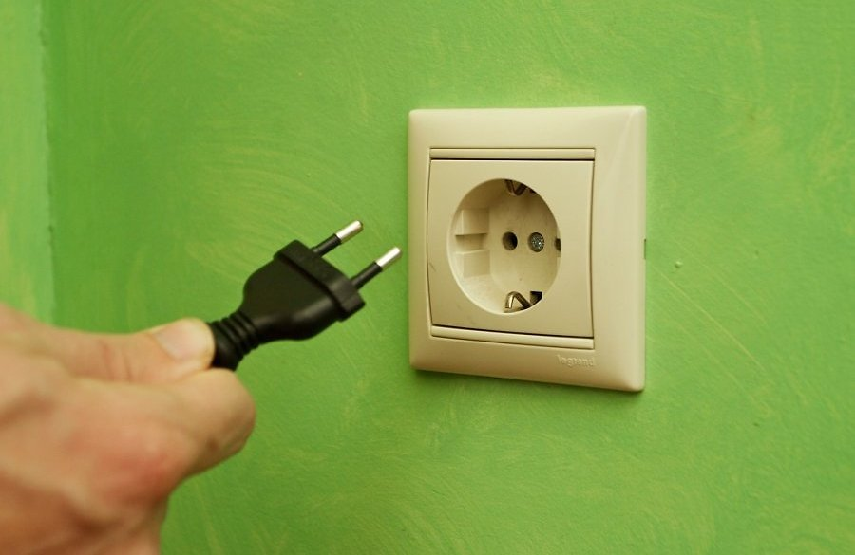
Профилактика возникновения пожара
Любую беду проще предотвратить, нежели устранить. Профилактика пожаров в общественных местах выглядит следующим образом: Помещение обязательно должно быть оснащено нужным количеством огнетушителей.
Запрещается хранить в общественном месте легковоспламеняющиеся жидкости.
Любой электроприбор должен обязательно эксплуатироваться под присмотром.
Должна происходить систематическая проверка электропроводки, розеток.
Не пользуйтесь удлинителями, разветвителями. Простое правило: одна розетка = один электроприбор. Запрещено разводить в закрытом помещении открытый огонь

Slide 15


